Slide 1
Професії і бізнес

Slide 2
В наш час багато молодих
людей мріють займатися
бізнесом.

Slide 3
Бізнес – будь-яка діяльність (вид роботи), що приносить дохід (заробіток).

Slide 4
Ті, хто займаються бізнесом, називають себе
бізнесмени

Slide 5
Але не кожна людина може бути бізнесменом.

Slide 6
Щоб відкрити бізнес треба:
Вибрати вид діяльності
(вид роботи);

Slide 7
Початковий капітал
(гроші)

Slide 8
Оформити документи і
зареєструвати бізнес;

Slide 9
Найняти робітників;

Slide 10
Знайти приміщення;

Slide 11
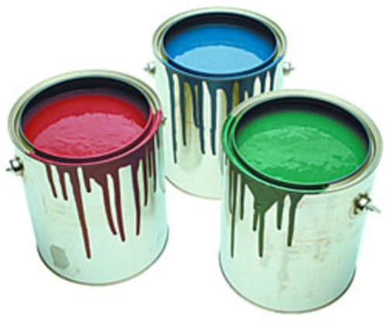
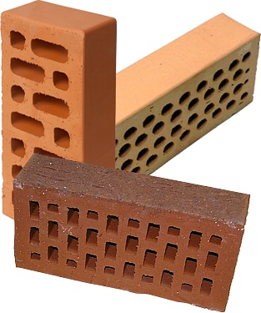
Закупити сировину і матеріали
(з чого будете виготовляти)

Slide 12
Для успішного ведення
бізнесу потрібно:
Знати закони України;

Slide 13
Знати математику,
інформатику, бухгалтерію;

Slide 14
Знати добре українську мову,
говорити усно.

Slide 15
Тож перед тим, як відкривати свій бізнес, подумайте ,чи зможете ви впоратися з такою важкою та відповідальною працею.

Slide 16
Словник:
– будь-яка діяльність
що приносить дохід
Бізнес
(вид роботи),
(заробіток).

Slide 17
ті, хто займаються бізнесом.
Бізнесмени –
Діяльність –
(вид роботи);
Початковий капітал –
(гроші)

Slide 18
Сировина і матеріали –
з чого будете виготовляти
Робітники –
люди, які будуть
працювати
Закони України

